Slide 1
Estudio de casos Estimación de los costos reales para el establecimiento y mantenimiento de sitios demostrativos de Forestería Análoga en el Bosque Modelo Reventazón, Costa Rica Charles Georgeot Proyecto «Restauración de la biodiversidad y desarollo comunal a traves de la Forestería Análoga » 2010

Slide 2
Objetivo
Desarrollar y validar una herramienta para calcular el costo real del establecimiento y mantenimiento de los sitios demostrativos del proyecto de Forestería Análoga en e Bosque Modelo Reventazón, Costa Rica, con los productores, extensionistas y el coordinador nacional del proyecto.

Slide 3
Componentes del cálculo de los costos reales
Costos del establecimiento
Actividades (Análisis de suelo, Preparación de terreno, Plantación, Transporte)
Plantas (material vegetativo)
Costos del mantenimiento
Mano de obra
Maquinaria
Costos del vivero principal de FA

Slide 4
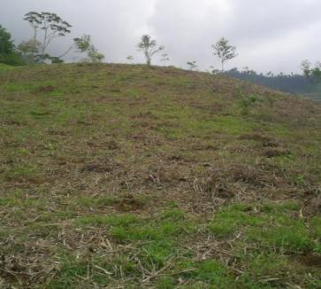
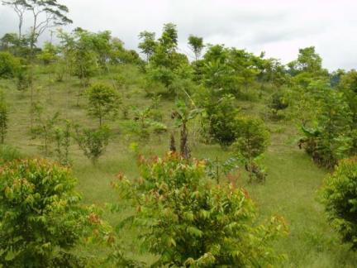
Estudio de caso 1
Nombre del propietario del sitio demostrativo de FA | Ubicación | Área (ha) en Forestería Análoga
Sr. Buenaventura Nuñez | Pacayitas | 2
2008
2010

Slide 5
Costos del establecimiento (en $US) Sitio demostrativo de Pacayitas
Actividades para el establecimiento | Mano de obra |  |  | Insumos |  |  |  |  | Servicios |  | Total ($US)
 | UTH | Jornales¹ | Costo | Tipo | N° | Costo | Vehículo | Km | Alquiler/ día | Costo de la gasolina/Km
Análisis de suelo |  |  |  |  |  |  |  |  |  |  | 10.00
Preparación de terreno | 3 | 30 | 300.00 |  |  |  |  |  |  |  | 300.00
Plantación |  | 20 | 200.00 |  |  |  |  |  |  |  | 200.00
Transporte |  |  |  |  |  |  | Microbus | 22 | 20.00 | 0.35 | 27.70
Total |  |  |  |  |  |  |  |  |  |  | 537.70
Tipo de plantas |  | Cantidad² | Costo unitario
Arbóles maderables |  |  | 0.42
Arbóles frutales |  |  | 2.00
Plantas medicinales |  |  | 1.02
Costo promedio/planta* |  |  | 1.15
Total |  | 960 | 1104.00 |  |  |  |  |  |  |  | 1104.00
 |  |  |  |  |  |  |  | Costo total para el establecimiento del sitio |  |  | 1641.70
Leyenda:
UTH: Unidad de Trabajo Hombre
NOTA:
¹1 jornal = 10 $US
²La cantidad de plantas es una estimación calculada en función del área del sitio de Pacayitas: 2 ha

Slide 6
Costos del establecimiento Sitio demostrativo de Pacayitas

Slide 7
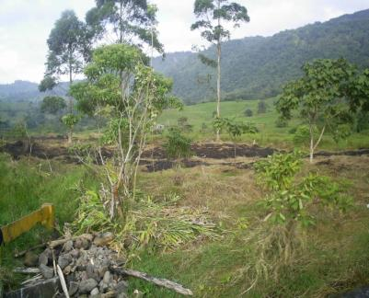
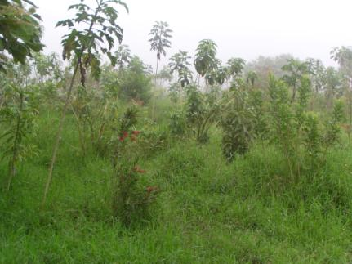
Estudio de caso 2
Nombre del propietario del sitio demostrativo de FA | Ubicación | Área (ha) en Forestería Análoga
La Trinidad, propiedad de la Municipilidad de Turrialba | La Pastora | 2
2008
2010

Slide 8
Costos del establecimiento (en $US) Sitio demostrativo de La Trinidad
Actividades para el establecimiento | Mano de obra |  |  | Insumos |  |  |  |  | Servicios |  | Total ($US)
 | UTH | Jornales¹ | Costo | Tipo | N° | Costo | Vehículo | Km | Alquiler/ día | Costo de la gasolina/Km
Análisis de suelo |  |  |  |  |  |  |  |  |  |  | 10.00
Preparación de terreno |  | 180 | 1800.00 |  |  |  |  |  |  |  | 1800.00
Plantación |  | 43 | 430.00 |  |  |  |  |  |  |  | 430.00
Transporte |  |  |  |  |  |  | Microbus | 24 | 20.00 | 0.35 | 28.40
Total |  |  |  |  |  |  |  |  |  |  | 2278.40
Tipo de plantas |  | Cantidad² | Costo unitario
Arbóles maderables |  |  | 0.42
Arbóles frutales |  |  | 2.00
Plantas medicinales |  |  | 1.02
Costo promedio/planta* | 1.15
Total |  | 960 | 1104.00 |  |  |  |  |  |  |  | 1104.00
 |  |  |  |  |  |  |  |  |  |  | 3382.40
Leyenda:
UTH: Unidad de Trabajo Hombre
NOTA:
¹1 jornal = 5000 colones
*La cantidad de plantas es una estimación calculada en función del área del sitio de La Trinidad: 2 ha
*La quantidad de las semillas es una estimation calculada en fonction del area del sitio (La trinidad: 2ha)

Slide 9
Costos del establecimiento Sitio demostrativo de La Trinidad

Slide 10
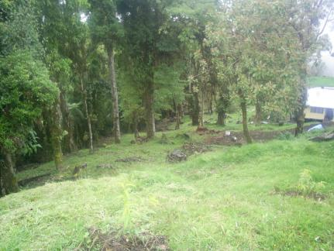
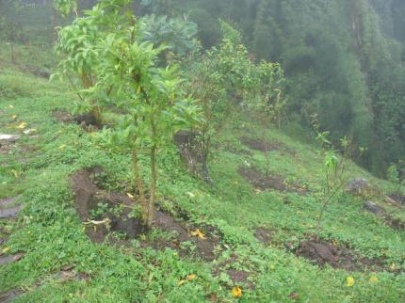
Estudio de caso 3
Nombre del propietario del sitio demostrativo de FA | Ubicación | Área (ha) en Forestería Análoga
Sr. Canossa | El Triunfo | 2
2008
2010

Slide 11
Costos del establecimiento (en $US) Sitio demostrativo El Triunfo
Actividades para el establecimiento | Mano de obra |  |  | Insumos |  |  |  |  | Servicios |  | Total
 | UTH | Jornales¹ | Costo | Tipo | N° | Costo | Vehículo | Km | Alquiler/ día | Costo de la gasolina/Km
Análisis de suelo |  |  |  |  |  |  |  |  |  |  | 10.00
Preparación de terreno |  | 12 | 120.00 |  |  |  |  |  |  |  | 120.00
Plantación |  | 8 | 80.00 |  |  |  |  |  |  |  | 80.00
Transporte |  |  |  |  |  |  | Microbus | 38 | 20.00 | 0.35 | 33.30
Total |  |  |  |  |  |  |  |  |  |  | 243.30
Tipo de plantas |  | Cantidad² | Costo unitario
Arbóles maderables |  |  | 0.42
Arbóles frutales |  |  | 2.00
Plantas medicinales |  |  | 1.02
Costo promedio/planta* |  |  | 1.15
Total |  | 960 | 1104.00 |  |  |  |  |  |  |  | 1104.00
 |  |  |  |  |  |  |  |  |  |  | 1347.30
Leyenda:
UTH: Unidad de Trabajo Hombre
NOTA:
¹1 jornal = 10 $US
²La cantidad de plantas es una estimación calculada en función del área del sitio El Triunfo: 2 ha
*La quantidad de las semillas es una estimation calculada en fonction del area del sitio (triunfo: 2 ha)

Slide 12
Costos del establecimiento Sitio demostrativo El Triunfo

Slide 13
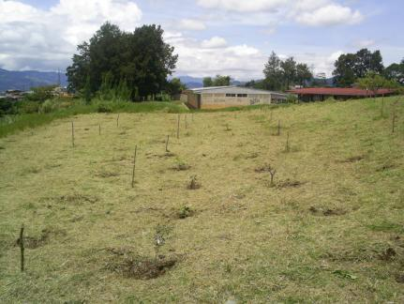
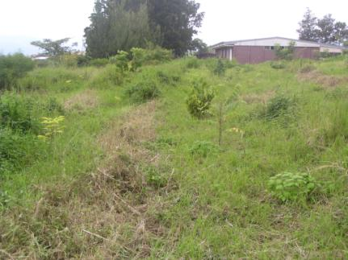
Estudio de caso 4
Nombre del propietario del sitio demostrativo de FA | Ubicación | Área (ha) en Forestería Análoga
Colegio Braulio Carrillo | San Rafael de Cartago | 2
2008
2010

Slide 14
Costos del establecimiento (en $US) Sitio demostrativo del Colegio Braulio Carrillo
Actividades para el establecimiento | Mano de obra |  |  | Insumos |  |  |  |  | Servicios |  | Total ($US)
 | UTH | Jornales¹ | Costo | Tipo | N° | Costo | Vehículo | Km | Alquiler/ día | Costo de la gasolina/Km
Análisis de suelo |  |  |  |  |  |  |  |  |  |  | 10.00
Preparación de terreno |  | 8 | 80.00 |  |  |  |  |  |  |  | 80.00
Plantación |  | 4 | 40.00 |  |  |  |  |  |  |  | 40.00
Transporte |  |  |  |  |  |  | Microbus | 40 | 20.00 | 0.35 | 34.00
Total |  |  |  |  |  |  |  |  |  |  | 164.00
Tipo de plantas |  | Cantidad² | Costo unitario
Arbóles maderables |  |  | 0.42
Arbóles frutales |  |  | 2.00
Plantas medicinales |  |  | 1.02
Costo promedio/planta* |  |  | 1.15
Total |  | 480 | 552.00 |  |  |  |  |  |  |  | 552.00
 |  |  |  |  |  |  |  |  |  |  | 716.00
Leyenda:
UTH: Unidad de Trabajo Hombre
NOTA:
¹1 jornal = 10 $US
¹La cantidad de plantas es una estimación calculada en función del área del sitio del Colegio Braulio Carrillo: 1 ha
*La quantidad de las semillas es una estimation calculada en fonction del area del sitio (Braulio Carrillo: 1 ha)

Slide 15
Costos del establecimiento Sitio demostrativo del Colegio Braulio Carrillo

Slide 16
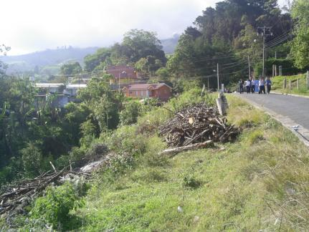
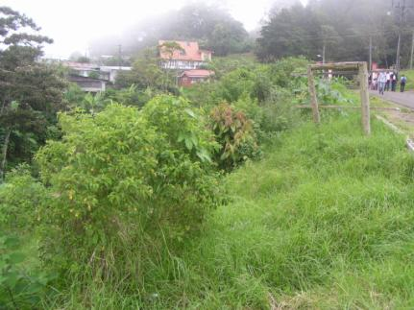
Estudio de caso 5
Nombre del propietario del sitio demostrativo de FA | Ubicación | Área (ha) en Forestería Análoga
Colegio de Pacayas | Pacayas | 1
2008
2010

Slide 17
Costos del establecimiento (en $US) Sitio demostrativo del Colegio de Pacayas
Actividades para el establecimiento | Mano de obra¹ |  |  | Insumos |  |  |  |  | Servicios |  | Total ($US)
 | UTH | Jornales | Costo | Tipo | N° | Costo | Vehículo | Km | Alquiler/ día | Costo de la gasolina/Km
Análisis de suelo |  |  |  |  |  |  |  |  |  |  | 10.00
Preparación de terreno |  | 15 | 150.00 |  |  |  |  |  |  |  | 150.00
Plantación |  | 15 | 150.00 |  |  |  |  |  |  |  | 150.00
Transporte |  |  |  |  |  |  | Microbus | 30 | 20.00 | 0.35 | 41.00
Total |  |  |  |  |  |  |  |  |  |  | 351.00
Tipo de plantas |  | Cantidad² | Costo unitario
Arbóles maderables |  |  | 0.42
Arbóles frutales |  |  | 2.00
Plantas medicinales |  |  | 1.02
Costo promedio/planta* |  |  | 1.15
Total |  | 960 | 1104.00 |  |  |  |  |  |  |  | 1104.00
 |  |  |  |  |  |  |  |  |  |  | 1455.00
Leyenda:
UTH: Unidad de Trabajo Hombre
NOTA:
¹1 jornal = 10 $US
²La cantidad de plantas es una estimación calculada en función del área del sitio del Colegio de Pacayas: 2 ha
*La quantidad de las semillas es una estimation calculada en fonction del area del sitio (Pacayas: 2 ha)

Slide 18
Costos del establecimiento Sitio demostrativo del Colegio de Pacayas

Slide 19
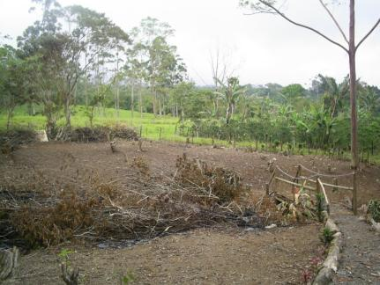
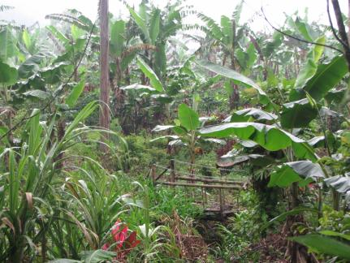
Estudio de caso 6
Nombre del propietario del sitio demostrativo de FA | Ubicación | Área (ha) en Forestería Análoga
Guayabo | Guayabo | 1
2008
2010

Slide 20
Costos del establecimiento (en $US) Sitio demostrativo de Guayabo
Actividades para el establecimiento | Mano de obra |  |  | Insumos |  |  |  |  | Servicios |  | Total ($US)
 | UTH | Jornales¹ | Costo | Tipo | N° | Costo | Vehículo | Km | Alquiler/ día | Costo de la gasolina/Km
Análisis de suelo |  |  |  |  |  |  |  |  |  |  | 10.00
Preparación de terreno |  | 4 | 40.00 |  |  |  |  |  |  |  | 40.00
Plantación |  | 8 | 80.00 |  |  |  |  |  |  |  | 80.00
Transporte |  |  |  |  |  |  | Microbus | 19 | 20.00 | 0.35 | 26.65
Total |  |  |  |  |  |  |  |  |  |  | 156.65
Tipo de plantas |  | Cantidad² | Costo unitario
Arbóles maderables |  | * | 0.42
Arbóles frutales |  | * | 2.00
Plantas medicinales |  | * | 1.02
Costo promedio/planta* |  |  | 1.15
Total |  | 480 | 1.15 |  |  |  |  |  |  |  | 552.00
 |  |  |  |  |  |  |  |  |  |  | 708.65
Leyenda:
UTH: Unidad de Trabajo Hombre
NOTA:
¹1 jornal = 10 $US
²La cantidad de plantas es una estimación calculada en función del área del sitio de Guayabo: 1 ha)
*La quantidad de las semillas es una estimation calculada en fonction del area del sitio (Guayabo: 1) ha)

Slide 21
Costos del establecimiento Sitio demostrativo de Guayabo

Slide 22
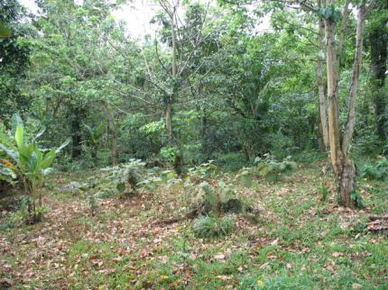
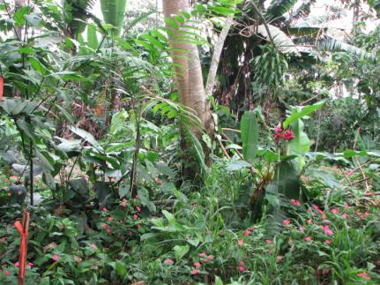
Estudio de caso 7
Nombre del propietario del sitio demostrativo de FA | Ubicación | Área (ha) en Forestería Análoga
Centro Agronómico Tropical de Investigación y Enseñanza (CATIE) | Finca productiva del CATIE | 1
2008
2010

Slide 23
Costos del establecimiento (en $US) Sitio demostrativo del CATIE
Actividades para el establecimiento | Mano de obra |  |  | Insumos |  |  |  |  | Servicios |  | Total ($US)
 | UTH | Jornales¹ | Costo | Tipo | N° | Costo | Vehículo | Km | Alquiler/ día | Costo de la gasolina/Km
Análisis de suelo |  |  |  |  |  |  |  |  |  |  | 10.00
Preparación de terreno |  | 70 | 700.00 |  |  |  |  |  |  |  | 700.00
Plantación |  | 45 | 450.00 |  |  |  |  |  |  |  | 450.00
Transporte |  |  |  |  |  |  | Microbus | 1,5 | 20.00 | 0.35 | 20.53
Total |  |  |  |  |  |  |  |  |  |  | 1180.53
Tipo de plantas |  | Cantidad² | Costo unitario
Arbóles maderables |  | * | 0.42
Arbóles frutales |  | * | 2.00
Plantas medicinales |  | * | 1.02
Costo promedio/planta* |  |  | 1.15
Total |  | 480 | 552.00 |  |  |  |  |  |  |  | 552.00
 |  |  |  |  |  |  |  |  |  |  | 1732.53
Leyenda:
UTH: Unidad de Trabajo Hombre
NOTA:
¹1 jornal = 10 $US
²La cantidad de plantas es una estimación calculada en función del área del sitio del Catie: 1 ha
*La quantidad de las semillas es una estimation calculada en fonction del area del sitio (CATIE: 1 ha)

Slide 24
Costos del establecimiento Sitio demostrativo del CATIE

Slide 25
Costo del establecimiento (en $US) -consolidado- Sitios del proyecto FA en Costa Rica
 | Pacayitas | Trinidad | El Triunfo | Colegio Braulio Carrillo | Colegio de Pacayas | Guayabo | CATIE | TOTAL ($US)
Costo total de las actividades | 545.40 | 2276.80 | 256.60 | 178.00 | 351.00 | 163.30 | 1191.05 | 4962.15
Costo total de las plantas | 1100.74 | 1100.74 | 1100.74 | 550.37 | 1100.74 | 550.37 | 550.37 | 6054.07
Costo total/sitio | 1646.14 | 3377.54 | 1357.34 | 728.37 | 1451.74 | 713.67 | 1741.42 | 11016.00
Área con AF | 2 ha | 2 ha | 2 ha | 1 ha | 2 ha | 1 ha | 1 ha | 11 ha
 |  |  |  |  |  |  |  | Promedio
Costo total/ha | 823.07 | 1688.77 | 678.67 | 728.37 | 725.87 | 713.67 | 1741.42 | 1014.26
Área adicional disponible para FA | 0 ha | 10 ha | 0 ha | 5 ha | 0 ha | 0 ha | 0 ha | 23 ha

Slide 26
Costos (en $US) de establecimiento por finca con Forestería Análoga

Slide 27
Costos del establecimiento por hectárea Sitios del proyecto FA en Costa Rica
Costos ($US)

Slide 29
Costos del mantenimiento (en $US) por mes y por año
Sitios demostrativos | Pacayitas | Trinidad | El triunfo | Pacayas | Braulio Carrillo | Guayabo | CATIE | TOTAL ($US)
Mano de obra | 50.00 | 50.00 | 50.00 | 50.00 | 25.00 | 25.00 | 25.00 | 275.00
Maquinaria | 28.00 | 28.00 | 28.00 | 28.00 | 14.00 | 14.00 | 14.00 | 144.00
Costo mensual/sitio | 78.00 | 78.00 | 78.00 | 78.00 | 39.00 | 39.00 | 39.00 | 429.00
Área con AF | 2 ha | 2 ha | 2 ha | 2 ha | 1 ha | 1 ha | 1 ha
 |  |  |  |  |  |  |  | Promedio
Costo mensual/ha | 39.00 | 39.00 | 39.00 | 39.00 | 39.00 | 39.00 | 39.00 | 39.00
Costo anual/ha | 468.00 | 468.00 | 468.00 | 468.00 | 468.00 | 468.00 | 468.00 | 468.00
Consideraciones:
2,5 jornales/ha/mes
10 $US/persona/jornal
Maquinaria:
700 colones/Litro * 4Litros/jornal

Slide 30
Costo total (en $US)
del establecimiento y mantenimiento
de 2008 a 2010
Sitios demostrativos | Pacayitas | Trinidad | El triunfo | Pacayas | Braulio Carrillo | Guayabo | CATIE | TOTAL ($US)
Costo total Establecimiento | 1646.14 | 3377.54 | 1357.34 | 1451.74 | 728.37 | 713.67 | 1741.42 | 5 508 099
Costo total Mantenimiento | 936.00 | 936.00 | 936.00 | 936.00 | 468.00 | 468.00 | 468.00 | 2 574 000
10% por remplazo de plantas | 110.07 | 110.07 | 110.07 | 110.07 | 54.00 | 54.00 | 54.00 | 301 144
Costo total/sitio | 2692.21 | 4423.61 | 2403.41 | 2497.81 | 1250.37 | 1235.67 | 2263.42 | 16766.50
Área con FA | 2 ha | 2 ha | 2 ha | 2 ha | 1 ha | 1 ha | 1 ha
 |  |  |  |  |  |  |  | Promedio
Costo total/ha | 1346.11 | 2211.81 | 1201.70 | 1248.90 | 1250.37 | 1235.67 | 2263.42 | 10757.98

Slide 31
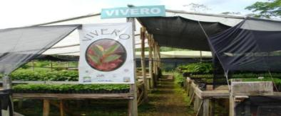
Costos del establecimiento y manejo del vivero principal del proyecto FA
Características
Área cubierta: 150 m²
Área al aire libre: 216 m²
TOTAL : 366 m²
Establecimiento |  | Mantenimiento
Tipos de costos | Monto ($US) | Tipos de costos | Monto ($US)
Materiales de construcción | 2281.54 | Mano de obra | 80.00/mes
Mano de obra | 1000.00 | Material de producción -Agua | 5.00/mes
Material de producción | 93.00 | Material de producción -Bolsas (20 000 u.) | 2.00 c.u.
Semillas | 71.12
Total | 3445.66 | Total | 100 $US/mes

Slide 32
Los costos reales
vs
los costos cubiertos por los productores
Los costos reales estimados para el establecimiento y mantenimiento de cada sitio representan un dato de referencia que se debe tomar en cuenta al momento de promover el concepto de FA a los productores, pero no significa que es el monto que deberán cubrir los productores para establecer su sistema.
Se debe apoyar a los productores a buscar la manera de obtener los recursos necesarios (humanos, técnicos, vegetativos, insumos orgánicos, etc.) mediante estrategias que reducen costos como:
Intercambio de productos y servicios con otros productores
Alianzas estratégicas con organizaciones, empresas, etc.
Búsqueda de fondos para pequeños proyectos, entre otros.

Slide 33
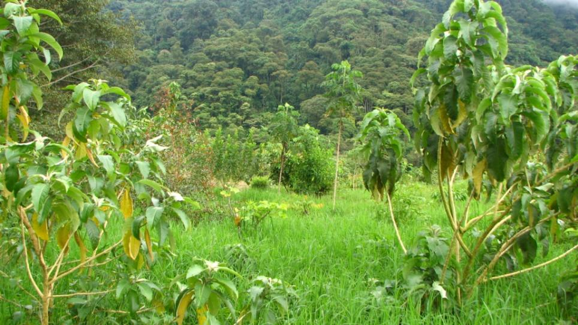
¡Gracias!

